Slide 1
Ｇａｍｅ開発指南書３
puzzleＧａｍｅ開発
PuzzleGame（落ちモノ）の落ちるモノを作る

Slide 2
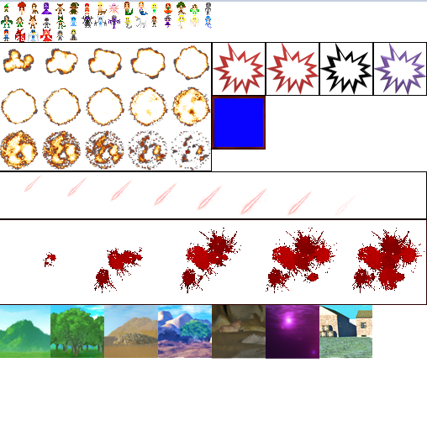
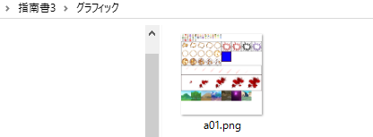
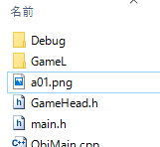
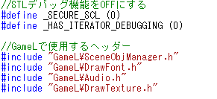
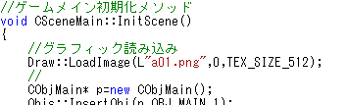
・graphicの読み込み
graphicは、同指南書の「グラフィック」の中にあります。名前は「a01.png」です。
a01.pngをいつものところに入れましょう。
a01.png
追加：描画用のHeaderを登録
SceneMain.cpp
追加：graphicの読み込み

Slide 3
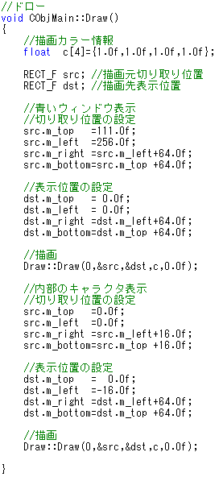

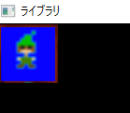
・Blockをとりあえず表示
Characterと青いwindowを重ね合わせてCharacterBlockを作ります
ObjMain.cpp
CharacterBlock
これまで、graphic単独で使用していましたが、複数のgraphicを同じ場所に
張り付けて１つのobjectを作るのも一つの手です。
とりあえず、ObjMainで仮でblockを表示させましょう。
Character一体の幅は16pixelです。無理やり64pixelに拡大表示させています。
こんな感じで表示されたOKです

Slide 4
・CharacterBlockのObjectClassを作成する
Mainのimageとしては以下のように作成を予定しています。
CharacterBlockObject
・下に落下する。
・Mouseで左右にDrag
・落下場所で停止
・位置を要素位置としてMapchip情報に渡す
MainObject
・Mapchip情報を持ち
・上下左右5つ同じ種類のBlockが繋がってると
消す
落下用のCharacterBlockObjectを作成しましょう。

Slide 5
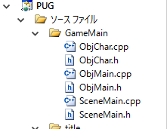
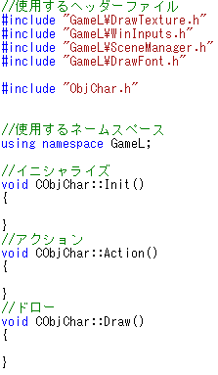

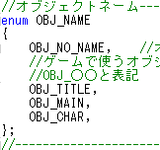
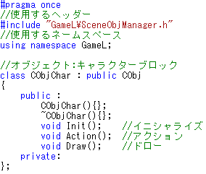
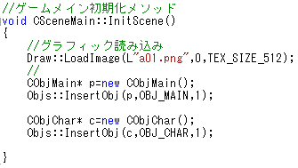
・いつもの通りに.cppと.hを作成
追加：CharacterBlockは長いのでCharに省略
ObjChar.cpp
GameHead.h
GameHead.h
ObjChar.h
追加
SceneMain.cpp
追加
追加

Slide 6
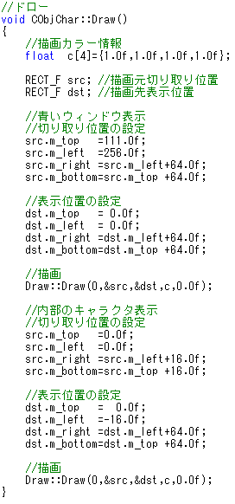
・CharacterBlockの仮表示をMainでやっていたので、Charで行う
ObjMain.cpp
ObjChar.cpp
描画命令を
切り取って貼り付け
実行して、変化がなければOKです。

Slide 7

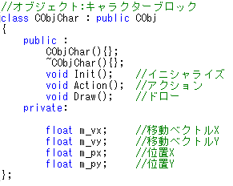
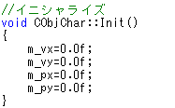
・落下とMouseによる左右操作
常に落下
左右のButtonを押している方向にBlockを動かす
動かす部分を作成しましょう。
ObjChar.h
ObjChar.cpp
追加：member初期化
追加：移動に必要な変数

Slide 8
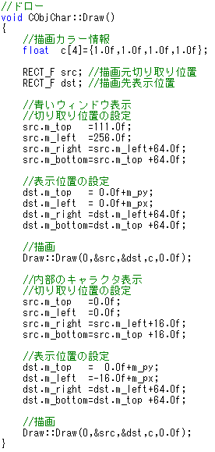
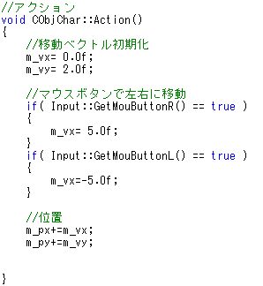
・Mouseで動かす
ObjChar.cpp
ObjChar.cpp
追加：表示位置に位置変数を加える
・Mouseで左右に動かす
・落下は常に
Programを加えました。
追加：表示位置に位置変数を加える

Slide 9
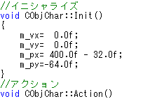
・初期位置決める。
Blockをwindowの上から降ってくるように感じにしたいので、以下のような設定にしました。
更新：上から降ってくるような位置に設定
・降ってきたBlockをMapchip情報として取得
降ってきたBlockが地面というかwindowの下に着くとMapchip情報をとして取得します。
｛ 0、0、0、0、
｛ 0、0、0、0、
｛ 0、0、0、0、
｛ 0、0、0、1、
これで、Blockの位置が二次元配列のどこに
あるかがわかる。
座標の位置から要素番号を求めて、要素を値を加える

Slide 10
・Mapchip情報にする前に、移動制御を考える
動かすBlock（X方向に関して）ある程度制御が必要です。下のImageのような、歯並びが悪い形にならないようにしないといけ
ないのでちゃんと並ぶように移動を制御しましょう。
これだど、歯並びが悪いと揃っているか
どうか判断しずらい
キッチリと揃っている方が良い
X方向の移動段階で、キッチリ揃うようにprogramで制御しましょう。

Slide 11
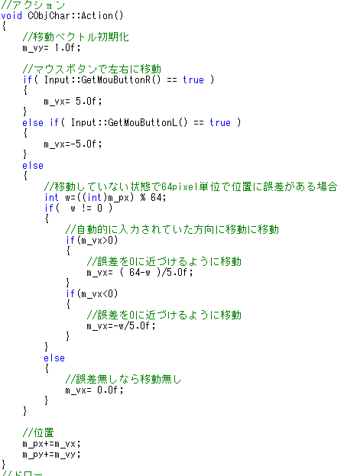
・最終的な位置は必ず64pixel単位にする
ObjChar.cpp
中途半場に動くと
64pixel単位の位置に自動的移動
64pixel単位でなので余りで
誤差が求まります。
後は、mouseが押していた方向
に誤差が0になるように移動させ
るだけです。

Slide 12
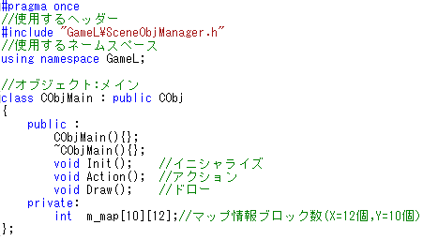
・CharacterBlockが外に出ないように枠を作ろう。
枠はMapchipで表示させるので配列を作成する。
ObjMain.h
追加
初期化Methodでm_mapに枠情報を入れましょう。方法的にはActionGameでもやりましたね。

Slide 13
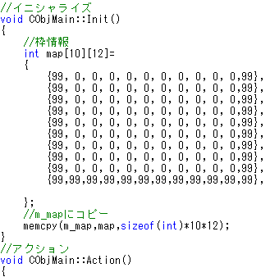
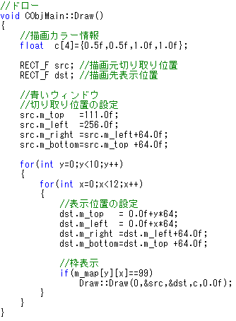
・枠情報を配列に入れる
ObjMain.cpp
ObjMain.cpp
枠のIDは値として使うことがない「99」とする
m_mapの枠情報を元に枠の外に出
ないようにblockをCoatingしましょう。
枠を表示させる

Slide 14
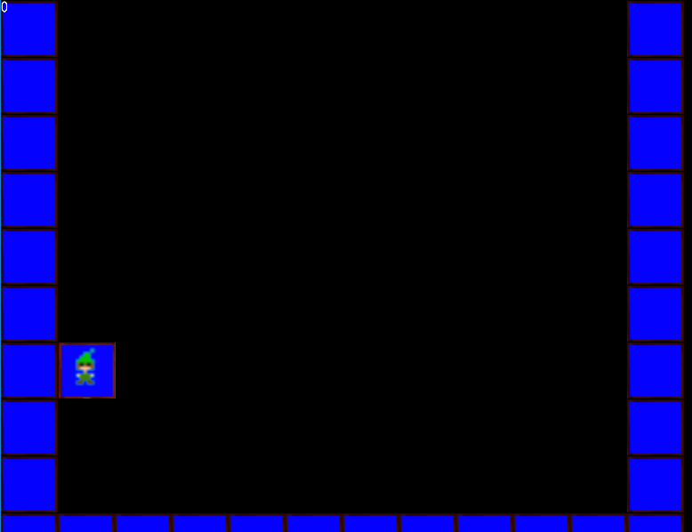
・枠の外に出ないようにBlockをCoating
ActionGameの時とは逆の方法で上下左右に枠Blockがあるかどうかを調べます。逆というのは、ActionGameではblockの要素
番号から位置を求めて当たり判定を行うと言う物でした。今回は、CharacterBlockの位置から要素番号を求めて左右に要素に
枠Block（99）があるどうかを調べるとと言う物です。
要素番号x = 主人公のX位置 / 幅 （64）
要素番号y = 主人公のY位置 / 高さ（64）
割り算で幅・高さを割ると要素番号が求まる
下を調べる場合は m_map[ x ][ y+1]
上を調べる場合は m_map[ x ][ y -1]
右を調べる場合は m_map[ x +1][ y ]
左を調べる場合は m_map[ x -1 ][ y ]
求めた要素番号に ｘ±1・ｙ±1することで上下左右の要素を調べる事ができる
これを用いて、枠BlockよりCharacterBlockが出ないようにcoatingしてみよう。

Slide 15
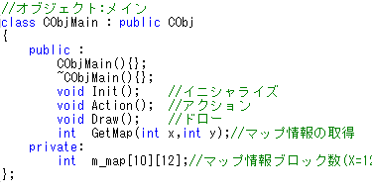
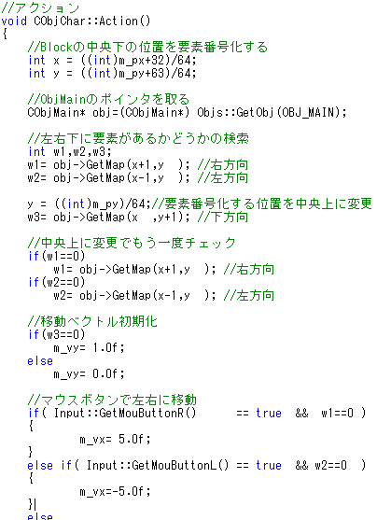
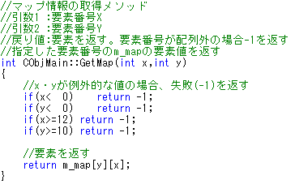
・ObjMainから配列の要素情報を取得
CharacterBlockからObjMainのm_mapにaccessして要素を調べる必要が出てきましたので、GetMethodを作成しましょう
ObjMain.h
ObjChar.cpp
追加：
Block位置+offsetを要素番号化する。要素番号のｘ・ｙから見て左右下方向のMapの要素を確
認して0以外なら動かないように制御している
追加
ObjMain.cpp
追加
追加
追加
Mapに枠用のBlockをたくさん置いて確認しておこう

Slide 16
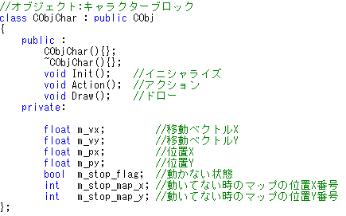
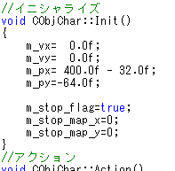
・CharacterBlockのMap化
Blockが下のBlockに当たるとBlockはその場で動かなくなり、Map化するようにします。
｛ 0、0、0、0、
｛ 0、0、0、0、
｛ 0、0、0、0、
｛ 0、0、0、1、
後々の事を考え、Map化しても、このobjectは消えることなくその場にいるようにします。
追加：操作可能フラグと動かない時の位置情報を格納用
変数を用意
ObjChar.cpp
追加：初期化

Slide 17
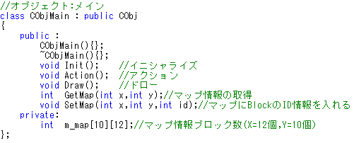
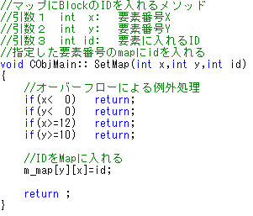
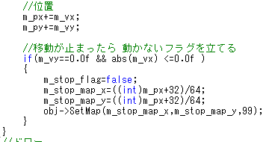
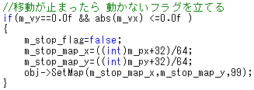
・Mapの要素変更できるようにするためのSetMethodを作成
ObjMain.h
追加：SetMethodを作成
ObjMain.cpp
追加：SetMethotを作成
ObjChar.cpp
追加：動かなくなったら、
停止させる命令を与える
また、SetMapでMapにIDを
代入するが現在はTestで
縁blockを渡すようにする
仮数値

Slide 18
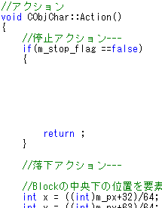
・Action内で2種類の動きを表現するには
今回のように、落下時と停止時でAction内容が違う場合は、flagでAction内容を完全に分けると良いでしょう。
ObjChar.cpp
Action
flag
true
false
停止Action
終わり
落下Action
return で関数の終了を複数あるようにしました。
前回のpageでも例外処理で関数を終了させましたが
それと同じです。ただし今回は例外処理と訳ではありません
終わり

Slide 19
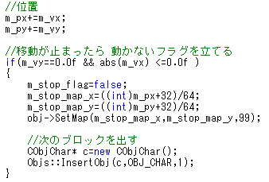

・停止したら、別のobjectが出るようにする。
Blockが停止したら次のBlockを出しましょう。
追加：blockを出す
blockがこれで無限に出るようになりましたが、現在blockのIDは仮数値なのでしっかりとした値にしていきましょう。
後、うっかり忘れていた定数化やっていきましょう。
・定数を置く場所を考える。
変数にもLocalやGlobal・Memberと置く場所と私用する範囲がありますが、定数にもglobalとlocalのように範囲を決めると
良いと思います。正確には、Game全体か各File単位と言う範囲です。Game全体では「GameHead.h」に置く場所をこちらで
決めてます。
GameHead.h
これ

Slide 20
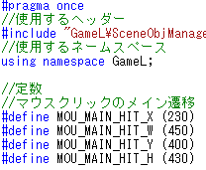

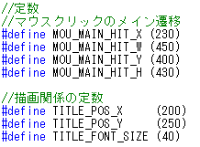

・定数化をさせていく。
TitleObjectから順々にやっていきましょう。
ObjTitle.h
ObjTitle.cpp
更新：MagicNumberを
定数化
追加：定数を作る
ObjTitle.h
追加：定数を作る
更新：定数化
・Test用の部分や「0」がそのままの意味であれば、定数化しないままにしています。あくまで意味を持った数字にを
定数化しています。

Slide 21
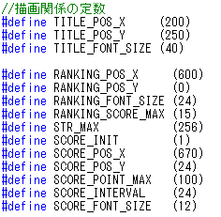
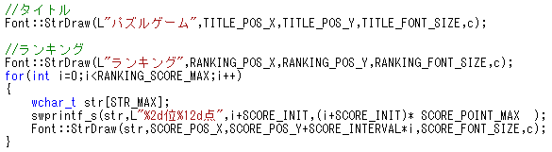
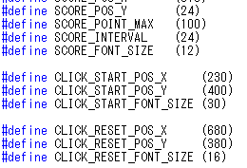

・定数化を進める
ObjTitle.h
ObjTitle.cpp
追加：定数を作る
更新：MagicNumberを定数化
追加：定数を作る
更新：MagicNumberを定数化

Slide 22
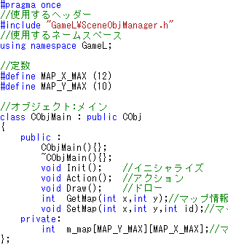
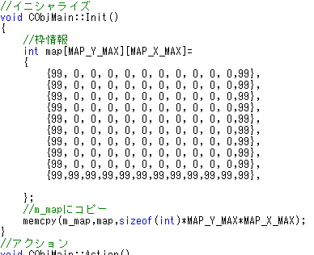
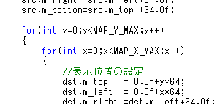
・Main部分も定数化
ObjMain.h
ObjMain.cpp
更新：定数化
追加：定数追加
更新：定数化
更新：定数化
更新：定数化
更新：定数化

Slide 23

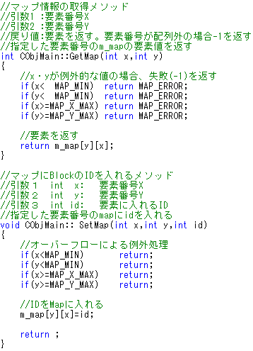
・定数化
ObjMain.h
ObjMain.cpp
追加：定数追加
更新：定数化
更新：定数化

Slide 24

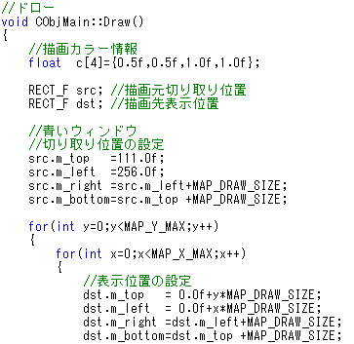


・定数化
ObjMain.h
ObjMain.cpp
追加：定数追加
更新：定数化
更新：定数化
ObjMain.h
ObjMain.cpp
追加：定数追加
更新：定数化
Blockの描画部分のidに関しては、正規の数値にしてから定数化にを行います。

Slide 25
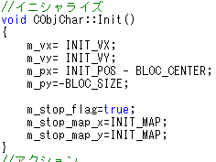
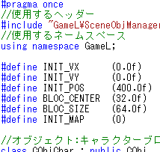
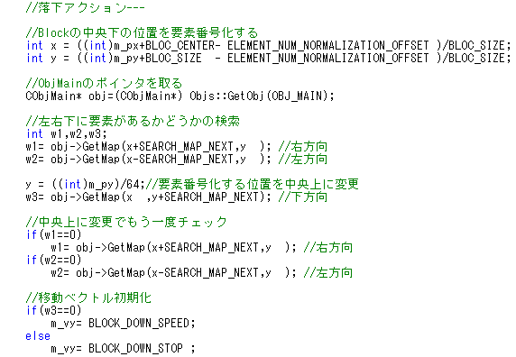
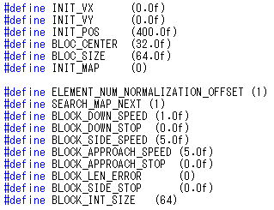
・CharacterBlockの定数化
ObjChar.cpp
ObjChar.h
更新：定数化
追加：定数追加
更新：定数化
追加：定数追加

Slide 26
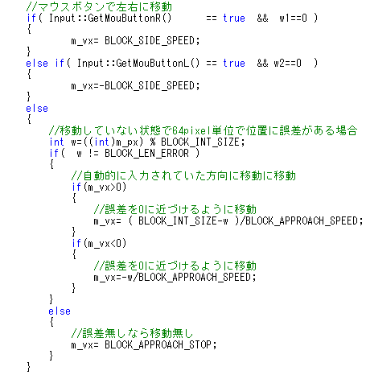
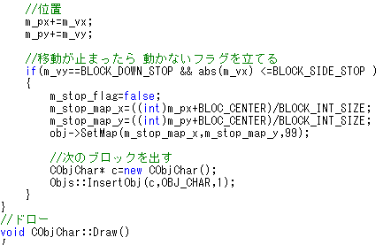
・続く
更新：定数化
更新：定数化

Slide 27


・続く
ObjChar.h
ObjChar.cpp
更新：定数化
追加：定数追加
これで、ほとんどのMagicNumberが意味がわかる値になりまし
た。何をしているかわかりやすくなりました。よって、SauceCode
の品質が非常に良くなりました。

